Slide 1

谈情绪说压力
精神科Ⅱ病区
徐勇军

Slide 2
简介
武汉大学人民医院精卫中心精Ⅱ科护士长
硕士研究生
精神心理专科护士、主管护师、中级心理治疗师、高级心理咨询师、国家高级健康管理师、营养师、、、
精神科工作18年
曾获得“广西师范大学杰出校友”称号，多次获得医院和科室多项荣誉等
发表论文多篇，专利多篇等

Slide 3
？
钱？
幸福？
健康？
快乐？
心态？

Slide 4
学会压力管理 增进心理健康
什么让人生变得更满意？
假设：
A=1，B=2，C=3，D＝4, E＝5……. Z=26
那么：
hard work＝98
knowledge＝96
leadership＝89
Money=72
love＝54
luck＝47
Attitude＝1+20+20+9+20+21+4+5= 100
正是我们对工作和生活的心态让人生变得更满意！心态改变，人生改变。

Slide 5
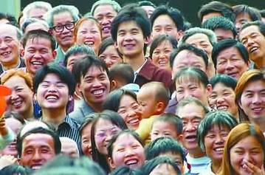
引言
中国人没有20年前快乐了
1990年起，美国密歇根大学社会研究所以问卷形式向大陆居民的幸福做了跟踪调查
85%的人表示收入增加，但生活负担更重
岳晓东，李健秋：《幸福公开课》，2012
Notes:
更多作品请搜索: http://dwz.cn/Wu2UP

Slide 6

引言
幸福拐点理论
1
美国经济学家麦耶斯（Myers）：1991年美国人的拐点是8000美元，收入在8000美元以下的人，钱挣的越多，就越开心。
2
在基本需求得到满足之前，财富越多越幸福；而过了那个拐点之后，财富的增多与幸福感的提升几乎没有关联了。
Notes:
更多作品请搜索: http://dwz.cn/Wu2UP

Slide 7
引言
中国的幸福拐点
1
“先升后降“：1997年最高，2004下降（中华工商时报，2005） 。人均GDP3000美元左右存在一个“幸福拐点”，人均GDP超过这条线后，幸福将不会随着经济发展而得到很快提升。（彭凯平，2013）
北、上、广；珠三角、长三角都出现了这种情况
《幸福指数与人均GDP倒挂 珠三角迎“收入-幸福”拐点》，南方网，2012年02月14日；《上海市民幸福指数为69.16 住房是最大压力》，新闻晨报，2009年09月18日
2
幸福和财富没有绝对的关系
Notes:
更多作品请搜索: http://dwz.cn/Wu2UP

Slide 8
引言
与幸福有关的因素
Myers,200
心理学家的研究发现：金钱在影响幸福的各种因素中，只起到1/5的作用，而在构成美好生活的因素中，则只起到1/6的作用。（金King和纳伯Napa,1998）
财富 满足基本生活需要
年龄与性别 无关
工作 最重要因素之一
兴趣爱好 有关
目标 有关
人际关系 最重要因素之一
婚姻 有关（已婚人比无婚的人更幸福，但最
不幸福的是套在不幸婚姻中的人）
积极的生活方式 有关
Notes:
更多作品请搜索: http://dwz.cn/Wu2UP

Slide 9

心理健康与压力管理的意义
为何关注心理健康？
心理健康是健康的重要组成部分，没有心理健康就没有完整意义上的健康。
健康不仅是没有疾病，而且包括身体健康、心理健康、社会适应良好和道德健康。——世界卫生组织（WHO，1989）
Notes:
更多作品请搜索: http://dwz.cn/Wu2UP

Slide 10
思考
家长寄托：望子成龙、望女成凤、凤毛麟角、大富大贵、出人头地、知识渊博、出众出彩、、、
可怜天下父母亲（宠爱）
试问一下又有多少父母亲如愿以偿呢？又有多少家的孩子“成功”了呢？
为何物质经济等各种条件如此好的情况下孩子们还会抑郁、焦虑、不开心、不舒服、寻短见、闹别扭、想不开、、、

Slide 11
故事
弹簧故事（韧性不要任性、弹性不要随性）
两个小孩故事（以缺为正，有缺点才正常）

Slide 12
概念
人？奋斗和享受、加法和减法、感性和理性、挫折和喜悦、智商和情商、身体和心理、、、
正常？身体无残缺、智力正常、精神正常、情绪正常、行为正常、、、（百姓所说正常通常指智力正常，不是傻子疯子）
健康？身体健康（生理属性）、良好心理（心理属性）、适应社会（社会属性）
众？三人为众，出众才能出彩，否则出局又出丑、、、

Slide 13
概念
智力正常=精神正常？
智力正常=心理正常？
智力正常=行为正常？
智力正常=情绪正常？
、、、、、、

Slide 14
概念
正常心理：健康心理和不健康心理（95%以上人）
异常心理：神经症心理、变态心理、异常心理、病态心理

Slide 15
聊“心”解字
闷：郁闷、不开心、情绪低落、焦虑、逃避、抑郁寡欢
怒：私心奴隶、欲望奴隶、物质奴隶、名利奴隶、权利奴隶
忙：无心而亡，忙是一种状态和生活常态，焦虑就是一种心态
心态：太有心；心可大可小，收放自如，该放下就放下，该上心就上心；心大一点，格局大、心胸大、眼界高、情怀高、、、

Slide 16
修“心”悟道
正心、正己、正人、正性、正行，才可有正果（善有善因，恶有恶果，善恶终有报，只争来早与来晚）
人生有遗憾有缺点才是正常，才是完美，不要追求极致与完美，否则就完蛋
心正才能心顺，人生才能顺心顺意
生活最高境界快乐、学习最高境界悟透、做人最高境界是看透、感情与爱情最高境界包容、成功最高境界乐人
道：一阴阳谓之道，道是靠自己走出来悟出来的
路：靠自己实践出来，走出来的

Slide 17
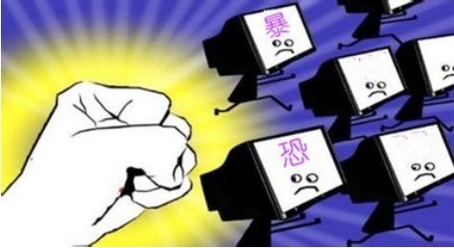
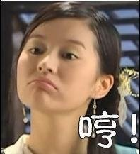
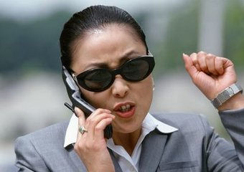
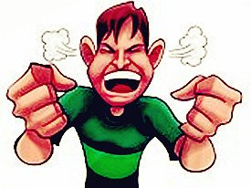
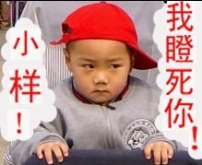
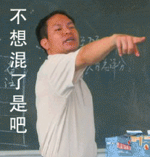

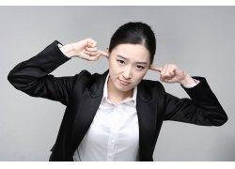


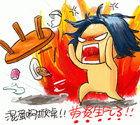
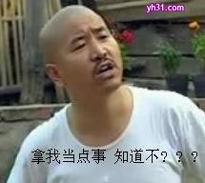
你会这样吗

Slide 18
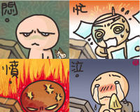
你还会这样吗

Slide 19
主要内容
家属和患者如何有效控制情绪
我们如何调整自己心态
我们怎样做到正确面对生活

Slide 20
家属和患者如何有效控制情绪
情绪的定义
情绪的表达
情绪的管理
情绪的调节
情绪的有效控制
情绪与压力
情绪与颜色

Slide 21
情绪的定义
定义：情绪，是对一系列主观认知经验的通称，是多种感觉、思想和行为综合产生的心理和生理状态。最普遍、通俗的情绪有喜、怒、哀、惊、恐、爱等，情绪常和心情、性格、脾气、目的等因素互相作用，也受到荷尔蒙和神经递质影响。无论正面还是负面的情绪，都会引发人们行动的动机。尽管一些情绪引发的行为看上去没有经过思考，但实际上意识是产生情绪重要的一环。情绪可以被分类为与生俱来的"基本情绪"和后天学习到的"复杂情绪"。

Slide 22
情绪的表达
一 正确认识情绪
二 及早处理情绪
三 把握契机，善于表达情绪
清楚、具体地分享情绪
、、、、、、

Slide 23
情绪管理的方法
1 心理暗示法
2 注意力转移法
3 适度宣泄法
4 自我安慰法
5 交往调节法
情绪升华法
、、、、、、

Slide 24
情绪的调节
1 适当用表情调节情绪
2 巧妙灵活的人际调节
3 安静优美的环境调节
4 良好的认知与自我调节
5 巧妙回避引起情绪的问题
、、、、、、

Slide 25
情绪的有效控制
对自己要有正确评价和客观分析
保持良好心态
正确认识和巧妙化解情绪
积极应对和善于沟通
换位思考
学会适当发泄
、、、、、、

Slide 26
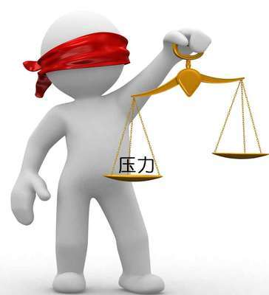
情绪与压力
指压力源和压力反应共同构成的一种认知
和行为体验过程，当这一反应被人的主体
觉察后会产生一系列的心理反应，总的来
说心理压力包括生活，社会，竞争三种压
力源。

Slide 27
会遇到那些压力
生活压力
、、、、
学习压力
人际关系压力
压力
就业压力
家庭压力
工作压力
婚恋压力

Slide 28





客观方面的原因
家庭压力
①经济负担大（房贷等）；②家务负担大（上有老下有小）；③家庭矛盾；④人生大事（婚孕、子女求学等）
01
工作压力
①工作超负荷；②工作要求高（甚至苛刻、挑剔等）；③职业发展不顺；④人际关系紧张等
02
外部压力
03
社会压力
①很难快速适应或跟上社会的变革和发展，落后于时代。
04
环境压力
①环境恶劣（噪音、污染）；②过度拥挤；③缺乏安全感的环境。

Slide 29
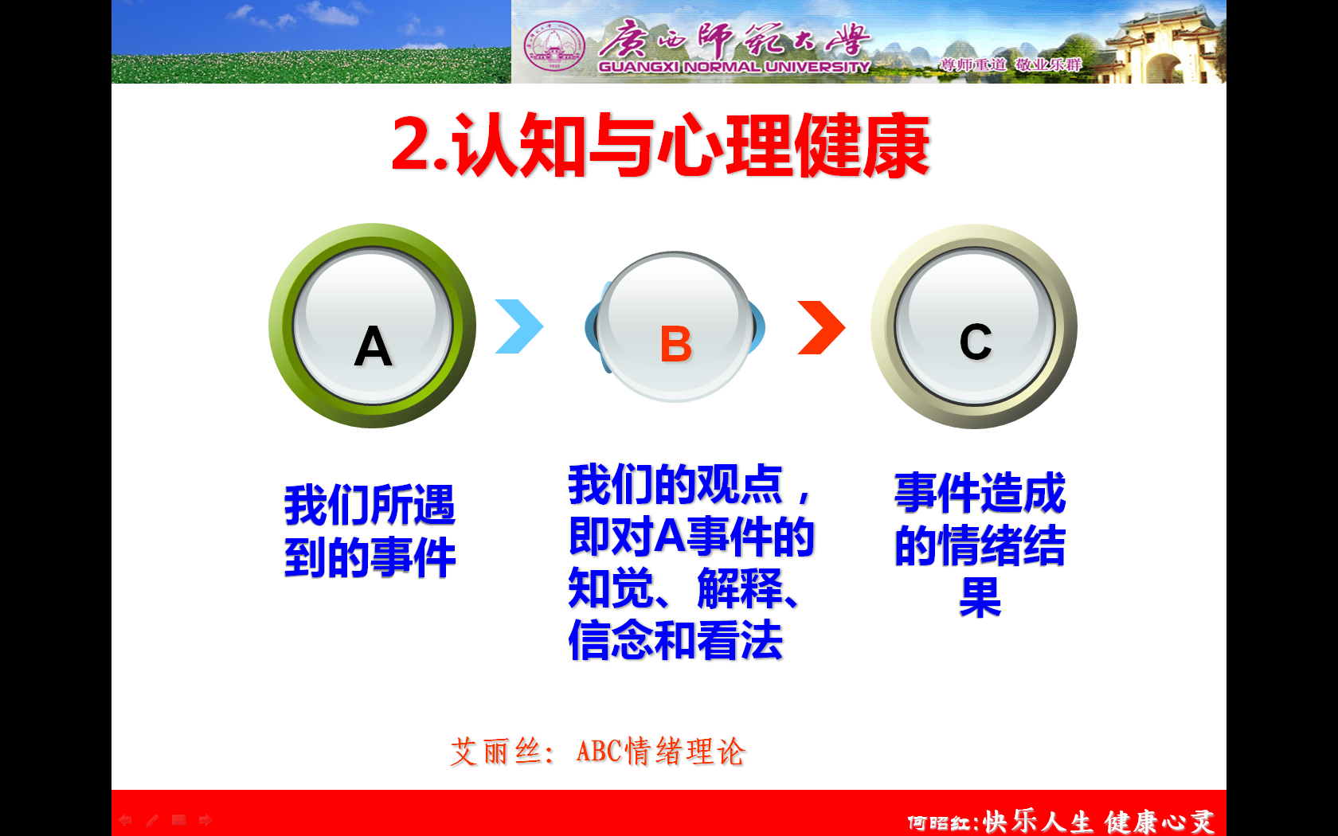
主观方面的原因
认知偏差导致
我们的观点，即对A事件的知觉、解释、看法和信念
我们遇到的人与事
A事件导致的心理行为
艾利斯：理性情绪理论（ ABC 理论，1955）

Slide 30
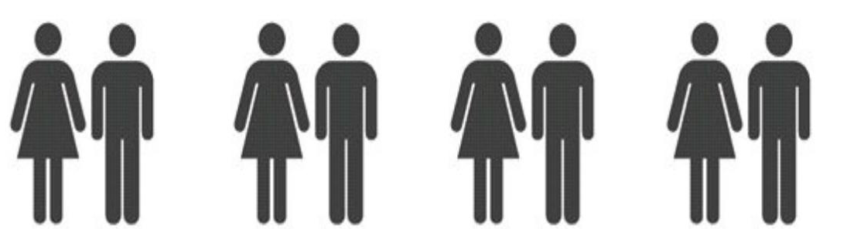

压力过大征兆
生理变化
紧张性头痛
胃部不适
冷热交替
肌肉紧张
血压升高
呼吸困难
睡眠失调
疲劳感
行为变化
绩效下降
饮食失调
烟酒过量
较高的事故率
故意旷职
长时间上网、看电视、玩游戏、摔东西、开快车
喊叫、哭泣、唠叨、自闭
情绪变化
焦虑
抑郁
较低的自尊
紧张
愤怒和易怒
挫折感
不满意工作
思维变化
注意力难以集中
记忆力衰退
判断力减退
丧失自信
夸大的压力感

Slide 31
如何调节压力
5.武装自己
4.寻求专业人士
6.改变不良认知
3.释放压力
1.自我调控
2.学会适应

Slide 32

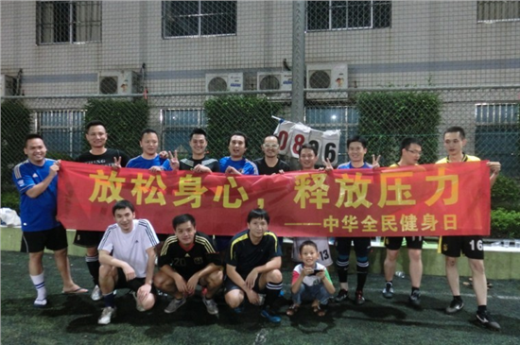
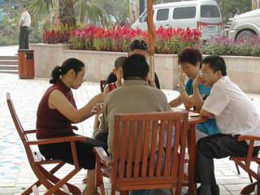
如何释放压力
释放压力：大多数人都会自我调节或寻求他人帮组或寻求心理咨询师的帮忙。例如及时审查自己的情绪，发现问题及时解决 ；自我放松；向朋友，亲人倾诉；调整自己的思维行为模式 ；有效的沟通 ；心理咨询等等
将压力埋藏在心底：化解压力（强大的内心）或崩溃（压力得不到缓解后或化解不了）

Slide 33
我们如何调整自己心态
什么是心态？
如何调整自己心态？

Slide 34
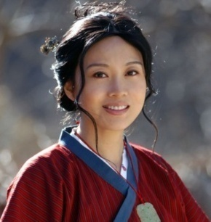
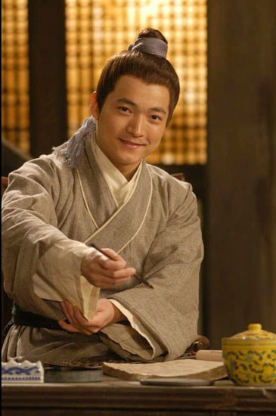
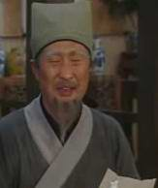
两种心态，两种结果
和心爱的表妹脱光衣服躺在床上，却背对背
没戏
翻身的
时候到了
梦三
大雨天戴了斗笠还打伞
多此一举
有备无患
梦二
在高墙上种白菜
白种
高中
梦一
旅店老板
积极
算命先生
消极
秀才

Slide 35
心态定义
心态，即[psychology] 心理状态。心理过程
是不断变化着的、暂时性的，个性心理特征
是稳固的，而心理状态则是介于二者之间，
既有暂时性，又有稳固性，是心理过程与个
性心理特征统一的表现。还有你的心态就是
你真正的主人 ，一个健全的心态比一百种智
慧更有力量。

Slide 36
如何调整自己心态
正确识别和客观分析自己心态
理智看待心态
学会自控心态
懂得管理心态
适当调整心态
争取阳光心态
拥抱成功心态

Slide 37
适当调整心态
有行动意识，学会改变思想认识
积极面对挫折，敢于挑战困难
有颗平常心，学会宽容，懂得感恩
心灵松绑，学会适应环境和他人
适当放弃，知足常乐
要自信，一切向前看，学会忘记过去

Slide 38
争取阳光心态
阳光心态是与环境相适应的积极心态，在任何状态下一颗心都是积极的。
知足、感恩、达观、积极是阳光心态的最佳状态
思想决定行动，行动决定习惯，习惯决定性格，性格决定命运，养成一个习惯获得一个性格，养成一个性格获得一个命运。
学会简单，就会快乐，学会知足，就会常乐

Slide 39
拥抱成功心态
心态之一：积极向上
心态之二：勤勉谦恭
心态之三：诚实守信
心态之四：敢于挑战
心态之五：善于合作
心态之六：知足平衡
心态之七：乐观豁达
心态之八：宽厚容人
心态之九：永远自信

Slide 40
关于心态的话
心态若改变，态度跟着改变；态度
改变，习惯跟着改变；习惯改变，
性格跟着改变；性格改变，人生就
跟着改变;人生改变，命运就跟着改
变；命运改变，生活就会改变。

Slide 41
我们怎样做到正确面对生活
学会珍惜和感恩
学会放弃和选择
善待自己和亲人
降低标准，切勿攀比，远离虚荣
适当休息，切勿疲劳
适当糊涂点，洒脱点，快乐点，知足点
有责任有担当有勇气有魄力有魅力有作为
懂得经营自己的生活
学会改变自己，挑战自己，超越自己、、、、、、、

Slide 42
生活十乐
天伦之乐
知足常乐
山水之乐
学习之乐
助人为乐
怡然自乐
童心之乐
爱情之乐
回忆之乐
友谊之乐

Slide 43
人生一二三四
一个中心：以健康为中心。两个基本点：糊涂一点，快乐一点。三个忘记：忘记年龄，忘记名利，忘记忧愁。四个有：有个和谐的家，有个体贴的他（她），有点小钱能养家，有几个知心朋友此生就足啦。

Slide 44
送大家几个字
“患”字，上面是“串”，下面是“心”，胡思乱想就会生病
“福”字，左边是“衣”，右边是“一口田”，有衣服穿有饭吃知足才是福
“舒”字，左边是“舍”，右边是给予的“予”，舍得给予人才能活得舒服
“赢”字，由亡、口、月、贝、凡组成，亡，就是指危机意识；口，指沟通能力；月，时间观念；贝，取财有道；凡，平常心态。有这五种素质和能力定会成为人生“赢”家

Slide 45
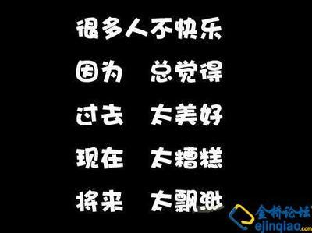

要知足,无烦恼

Slide 46
心态决定一切
希望在座的各位：
用积极的心态去看待你的人生
用良好的情绪去化解你烦恼
希望大家有个完美的家庭、完善的人格、完美的自己、良好的心态，稳定的情绪、合格的脾气

Slide 47
做情绪主人
你能控制你的情绪，你就能控制你的人生
这样你才能操控你的生活

Slide 48
六美六生
身体美、心灵美、衣着美、形象美、语言行为美、饮食卫生美
健康一生、快乐一生、幸福一生、潇洒一生、智慧一生、满意一生

Slide 49

谢谢

